Slide 1
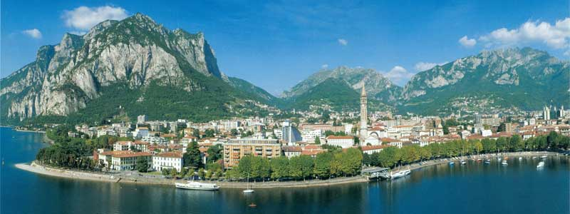

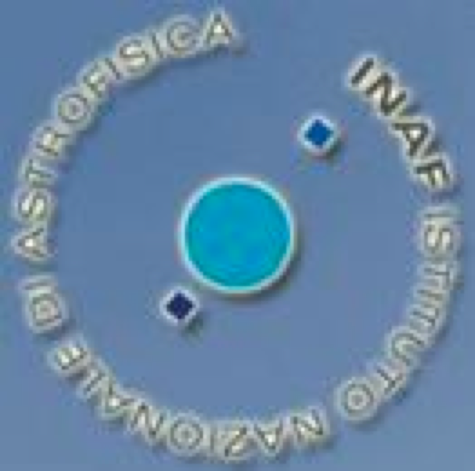

Onda o corpuscolo?
Le due anime della luce
Stefano Covino
INAF / Osservatorio Astronomico di Brera
Lecco, 16 settembre 2011

Slide 2
Ma essenzialmente di cosa stiamo parlando?
Alcuni esperimenti si spiegano meglio pensando ai fotoni (particelle), altre ad onde.
Dobbiamo accettare entrambe le realtà, ed ammettere che la luce non è descritta completamente da l’uno o l’altro scenario.
I modelli a particelle od ondulatori si completano a vicenda!

Slide 3
Più in dettaglio….
In effetti per interpretare diversi esperimenti è necessario pensare alla luce (in realtà ogni radiazione elettromagnetica) come un fenomeno ondulatorio (interferenza, diffrazione) o particellare (effetto fotoelettrico, diffusione, ecc.).
Il punto è che per osservare effetti ondulatori è necessario avere a che fare con dispositivi di dimensione comparabile alla lunghezza d’onda della radiazione.

Slide 4

Esempio di comportamento ondulatorio…
L’atmosfera diffonde con maggiore efficienza la luce blu!

Slide 5
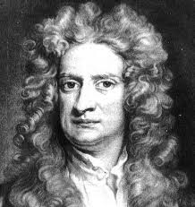
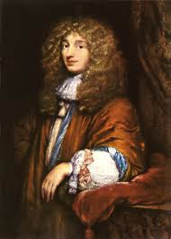
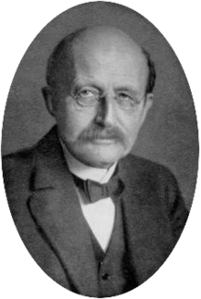
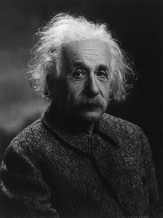
Non si tratta affatto di un problema recente…
La natura della luce: onde o particelle? Due diversi punti di vista: Isaac Newton e Christian Huygens.
Trionfa la teoria ondulatoria: diffrazione, interferenza, polarizzazione della luce, ecc.
Con Max Planck ed Albert Einstein, ritorna il dualismo onda-particella.

Slide 6
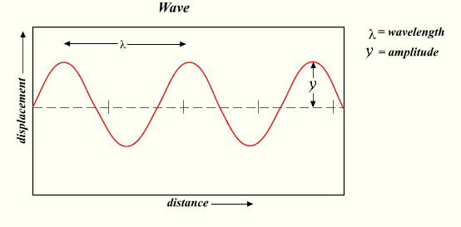
Vediamo di capirci!
Le onde sono generalmente disturbi di un mezzo (acqua, aria, ecc.) che trasportano energia:
V_{onda} = λν
Definiamo alcuni concetti base: lunghezza d’onda, frequenza, intensità…

Slide 7
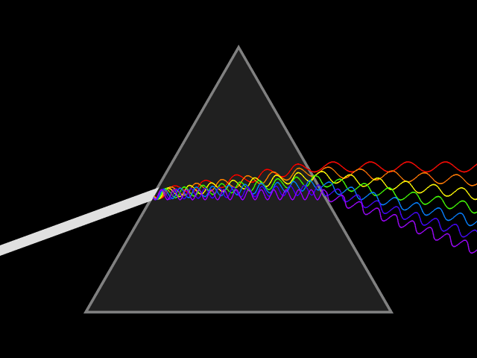
Vediamo alcuni fenomeni ondulatori
I fenomeni di rifrazione sono naturalmente descritti pensando ad una meccanica ondulatoria

Slide 8
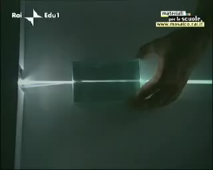
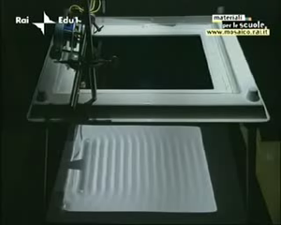
Vediamo meglio!
Non è la luce “speciale”. Ogni onda mostra gli stessi comportamenti!

Slide 9
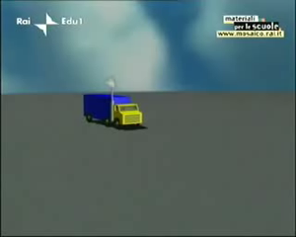
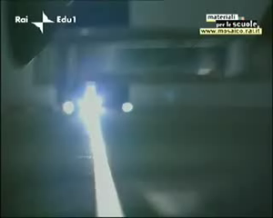
Perchè accade ciò?
La rifrazione è in effetti un fenomeno molto affascinante!

Slide 10
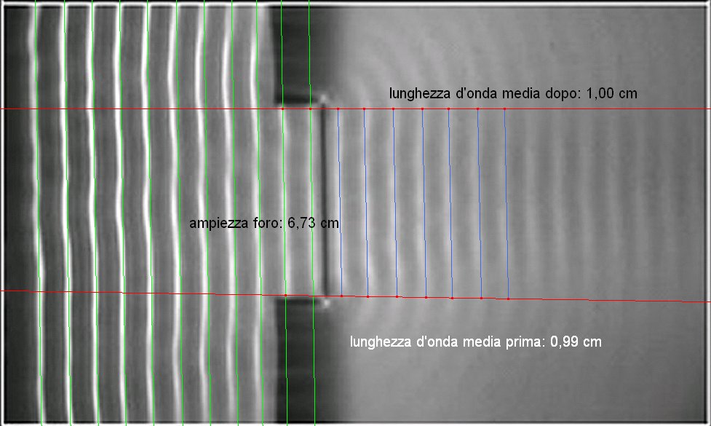
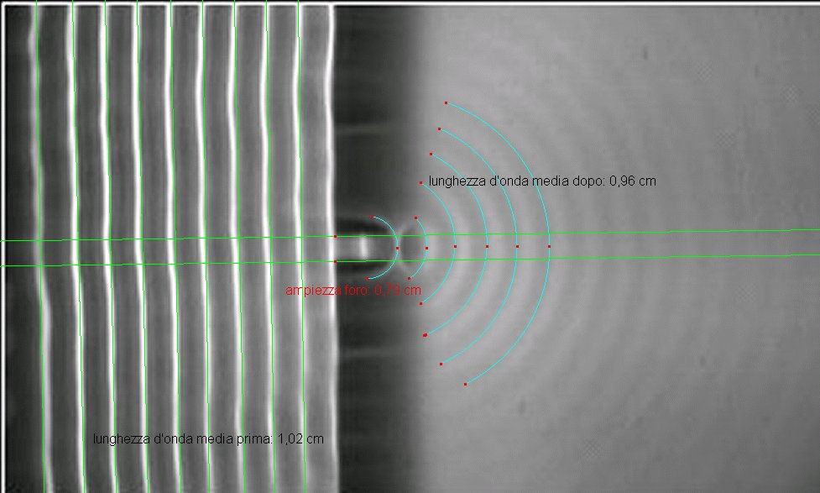
Un altro fenomeno ondulatorio è l’interferenza
Foro di sezione > λ
L’onda si propaga oltre il foro come un’onda piana con la stessa lunghezza d’onda dell’onda che si propaga prima del foro.
Foro di sezione ≤ λ
L’onda si propaga oltre il foro come un’onda sferica con la stessa lunghezza d’onda dell’onda che si propaga prima del foro.

Slide 11
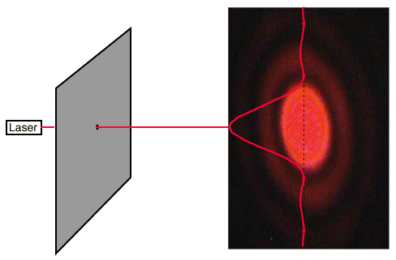
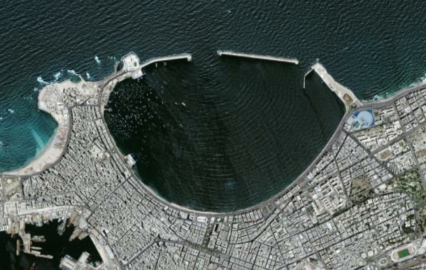
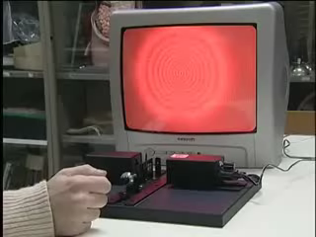
Accade la stessa cosa con la luce!
Porto di Alessandria d’Egitto

Slide 12

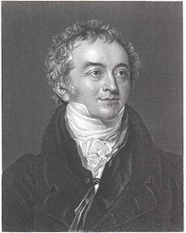
E’ un famoso esperimento di inizio ‘800…
L’esperimento di Thomas Young!

Slide 13
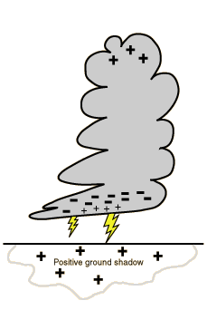
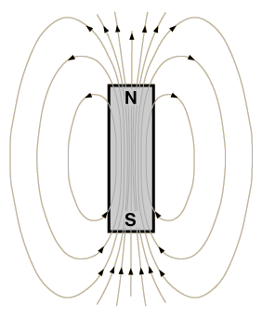
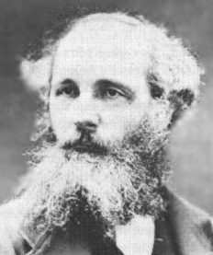
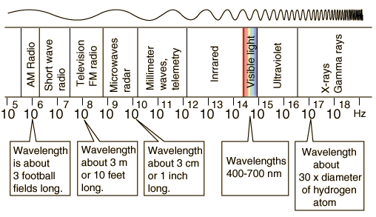
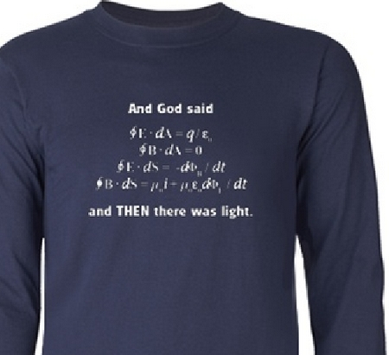
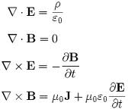
Il moderno elettromagnetismo!
ELETTRO-MAGNETISMO
Maxwell 1865

Slide 14
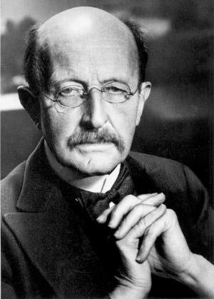
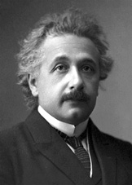
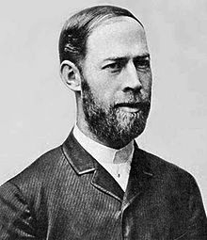
Ma i “giochi” non erano ancora finiti…
Max Planck, a cavallo del 1900, dovette introdurre l’ipotesi di quantizzazione della radiazione elettromagnetica
Ma fu Albert Einstein ha spiegare brillantemente, nel 1905, un fenomeno scoperto anni prima da Heinrich Hertz

Slide 15
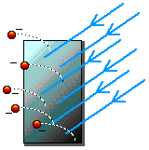

Effetto fotoelettrico
La radiazione incidendo sulla superficie di un metallo causa l’emissione di elettroni
Hertz 1887

Slide 16
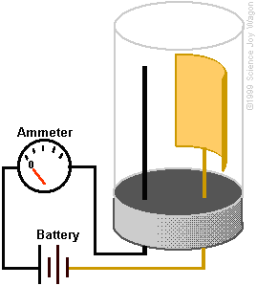
L’apparato sperimentale
Catodo ed anodo metallici chiusi in un tubo di vetro in cui è fatto il vuoto.
Vuoto : gli elettroni possono passare dal catodo all’anodo senza collidere con le molecole.
Luce monocromatica illumina il catodo: il passaggio di elettroni dal catodo all’anodo è rivelato dal galvanometro.

Slide 17
L’esperimento
Se ν < ν_{SOGLIA}
  NON si ha emissione di e⁻
Se ν > ν_{SOGLIA}
  emissione immediata di e⁻
Energia cinetica degli e⁻ emessi
→ proporzionale a ν
→ indipendente da I

Slide 18
Secondo la fisica classica…
Continuando a fornire energia si dovrebbe avere liberazione di elettroni.
Al crescere dell’intensità dovrebbe crescere il numero degli elettroni liberati e la loro velocità.
Al crescere della frequenza dovrebbe crescere il numero degli elettroni liberati e la loro velocità.

Slide 19
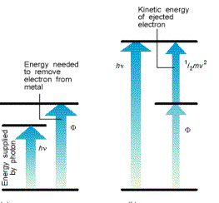
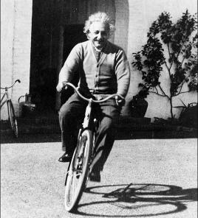
Secondo invece l’ipotesi quantistica…
Energia cinetica
dell’ e⁻ emesso
Energia necessaria
per rimuovere un e⁻
dal metallo
Energia del fotone sufficiente
Eccesso di energia =
E cinetica del fotoelettrone
Energia fornita
dal fotone
Energia del fotone insufficiente

Slide 20
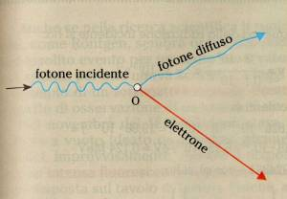
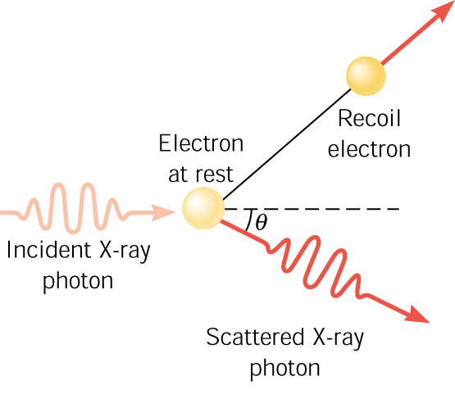
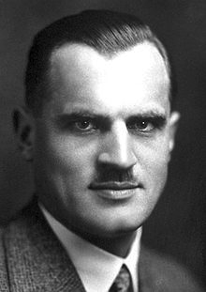
C’è anche l’effetto Compton…
Arthur Compton descrisse negli anni ‘20 un fenomeno di interazione fra elettroni e fotoni che richiede di pensare ai fotoni come “particelle”.

Slide 21
Tutto chiaro quindi?
Abbiamo appurato che la luce si comporta sia come onda che come particella.
Abbastanza sconcertante, senza dubbio!
Ma è bene essere preparati ad altro…

Slide 22
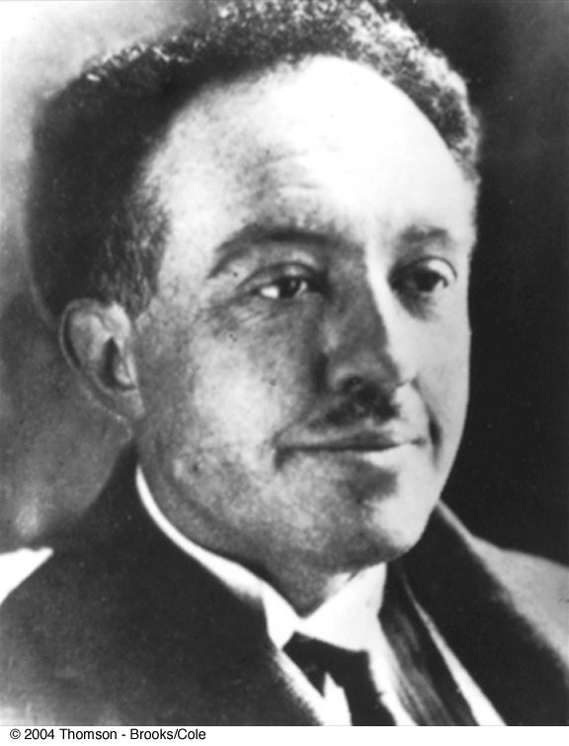
Arriviamo all’inizio del ‘900…
Quando un giovane fisico francese, Louis de Broglie, ipotizzò che la duplice natura della luce fosse anche una caratteristica di tutta la materia!
Constante di Planck
Momento della particella
Lunghezza d’onda di de Broglie

Slide 23
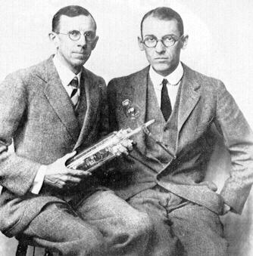
Ma se la materia ha caratteristiche ondulatorie…
Dovremmo poter osservare fenomeni di interferenza.
Ed arriviamo al fondamentale esperimento di Davisson & Germer del 1927.
Un fascio di elettroni fatto interagire con una struttura cristallina mostra figure di diffrazione!

Slide 24
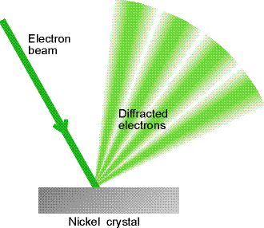
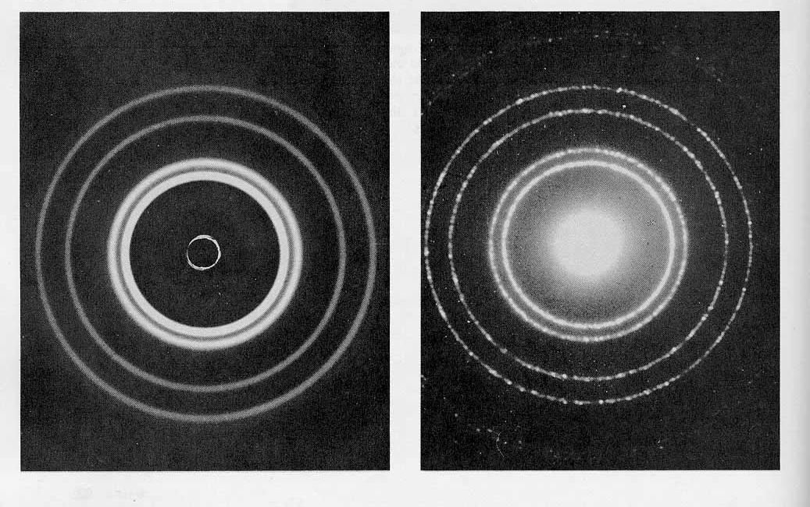
A lunghezze d’onda confrontabili…
θ_{i}
θ_{i}
Raggi X
Elettroni
Cristallo di Nickel

Slide 25
Se non siete convinti…
foglio di Al
raggi X elettroni neutroni
Ogni particella elementare mostra comportamenti ondulatori!

Slide 26
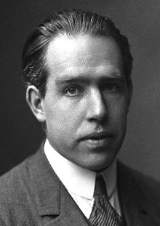
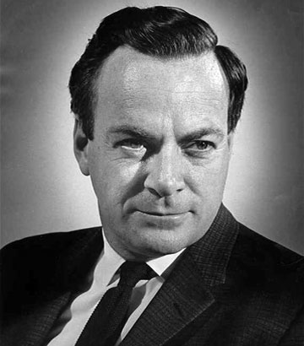
E se siete ancora più sorpresi, la compagnia è buona…
Niels Bohr, 1927:
“Chi non resta sbalordito dalla meccanica quantistica evidentemente non la capisce”
Richard Feynman, 1967:
“Nessuno capisce la meccanica quantistica”

Slide 27

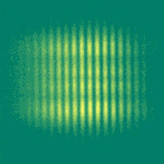
Esiste anche l’equivalente dell’esperimento di Young

Slide 28
Ma perchè non ce ne siamo mai accorti?
Oggetto macroscopico – pallina da ping pong
Oggetto microscopico – “elettrone lento” (1% velocità della luce)

Slide 29
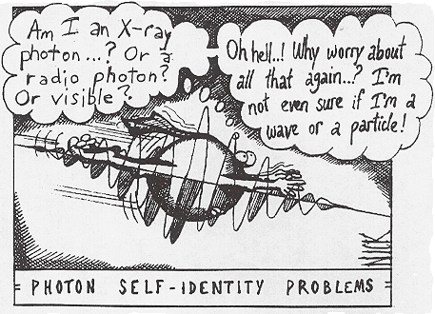
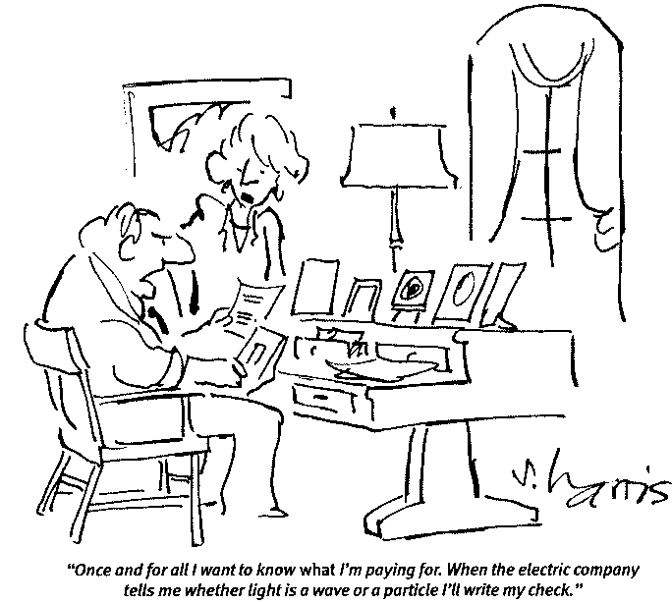
La dualità onda-particella è in effetti uno dei cardini della fisica moderna!
Grazie per l’attenzione!
http://mitescienza.blogspot.com

